Slide 1
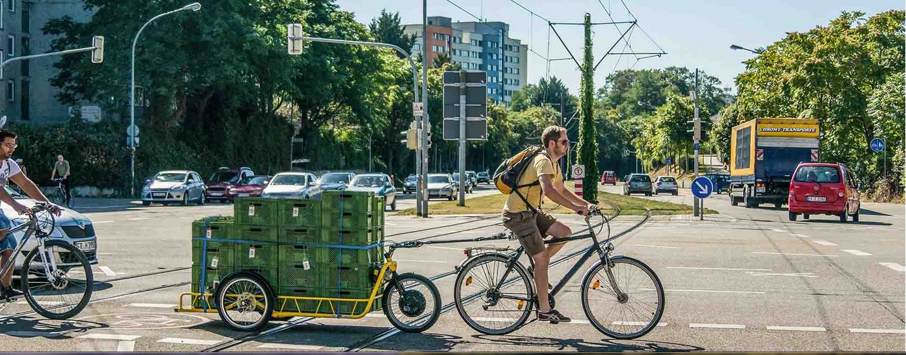
Start zur Entscheidung

Slide 2
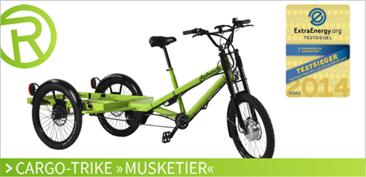
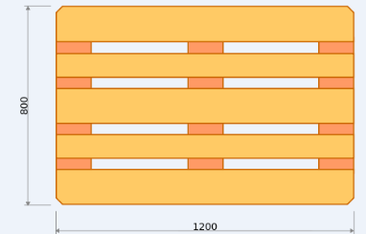
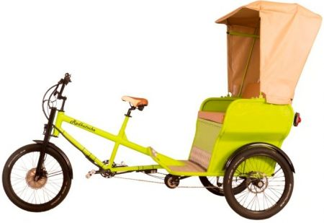
Musketier vor Ort im Einsatz
Bei gemeinsamen Betrieb mit Hänger muss hier die Zugdeichsel verändert werden.
Normung als Standard ist ein Vorteil.
Wechsel von diverse Aufbauten sind möglich
Palette

Slide 3
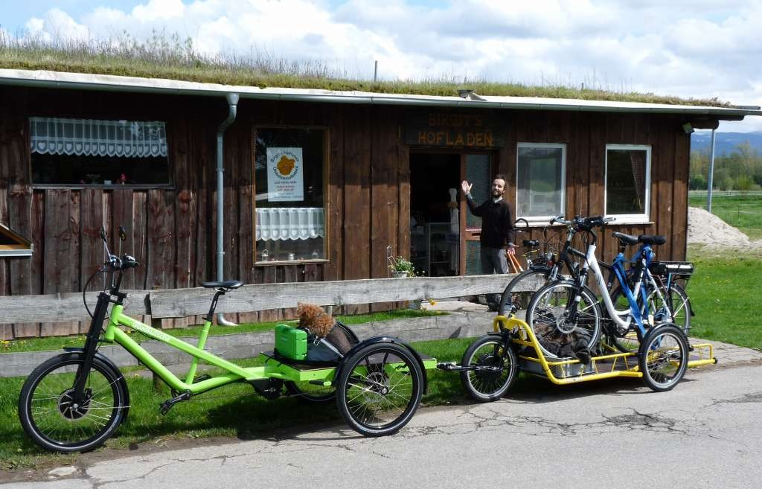
Der Start erfolgt mit der Anhängerversion.
ACC
CCCAA
CC
CacarCASa
Erforderlich für die Herstellung der Containeranwendungen.
Argumente für Kauf von Vorführeinrichtung.
.
1. Einsatzmöglichkeit auch ohne Bike innerhalb von Fußgängerbereichen möglich.
2. Vorteil ist die Breite innerhalb von Zulieferungsbereichen sowie der Betrieb mit
den verschiedenen persönlichen Fahrrädern.
3. Durch offene Pläne ist die Herstellung, sowie die Wartung gewährleistet.
Notes:
Start mit Carla Cargo

Slide 4
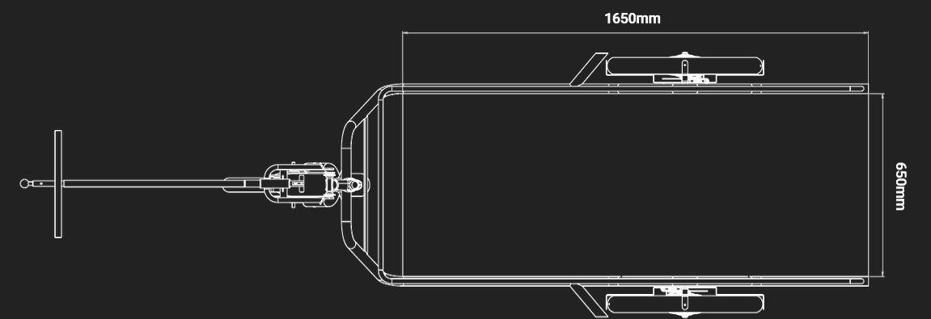
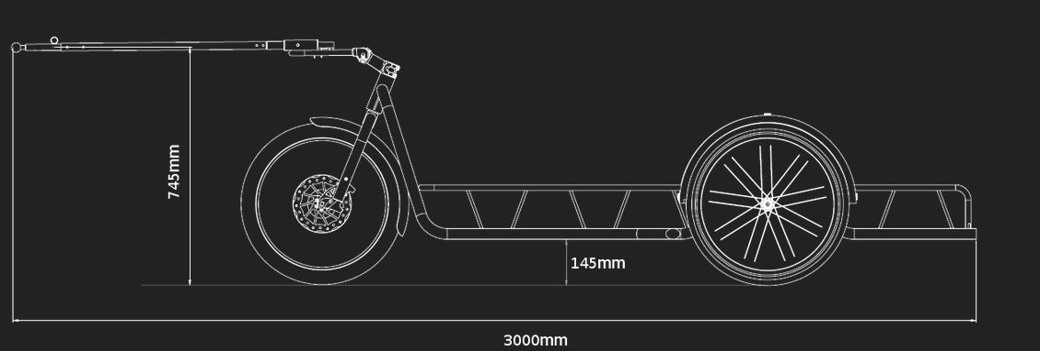

Slide 5
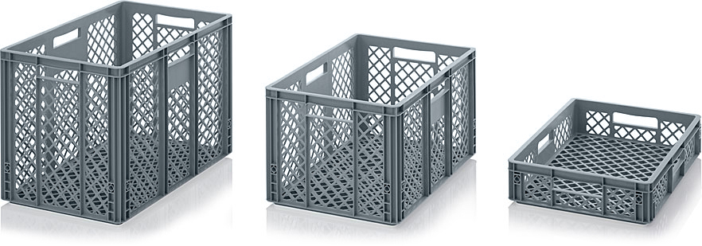
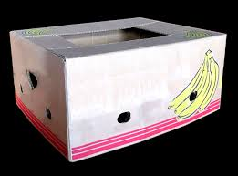
Normkisten die Längsseite ist gleich der Transportbreite.
Transportbreite ist 60 cm

Slide 6
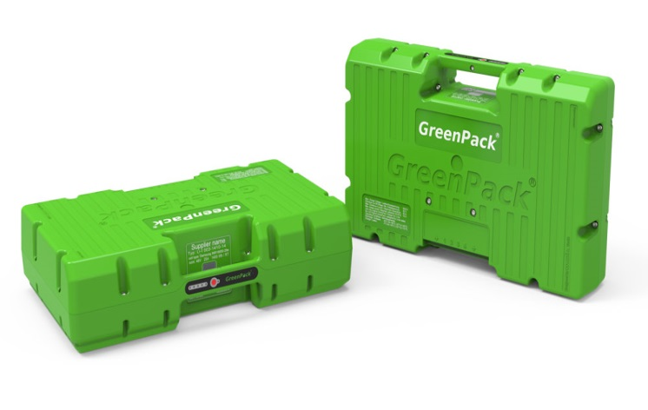
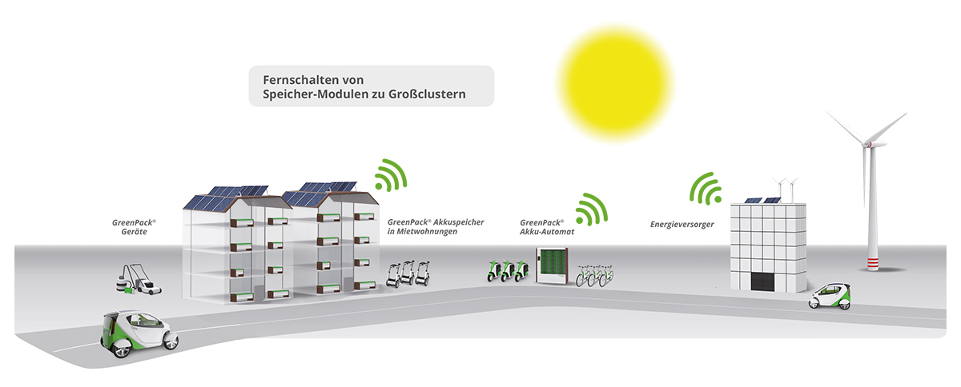
Transportables Speichermodul mit Regelung.
Als Normeinheit für diverse Anwendung .
Investition in die Zukunft auch für die Smart-Technik.
Notes:
Der Energiespeicher mit diversen Einsatzmöglichkeiten

Slide 7
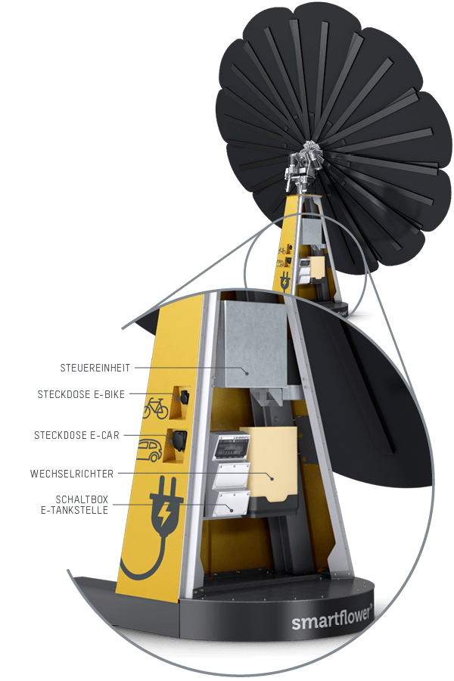
Figur als Modell.
Die Leistungen einer Anlage als Präsentation auf Tablet.
Notes:
Als Standfigur mit Tablett versehen.

Slide 8
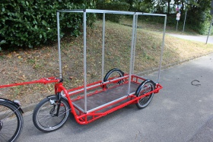
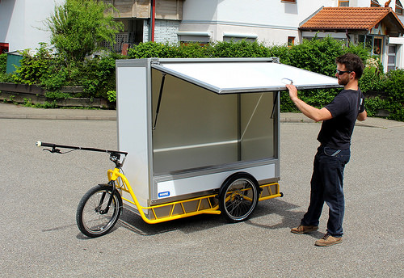
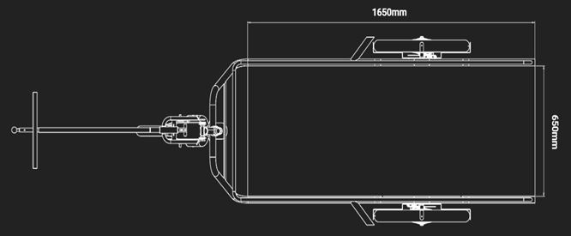
Grundformen der Container
Grundfläche Radkutsche

Slide 9
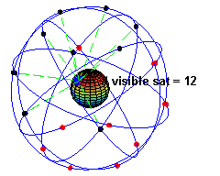
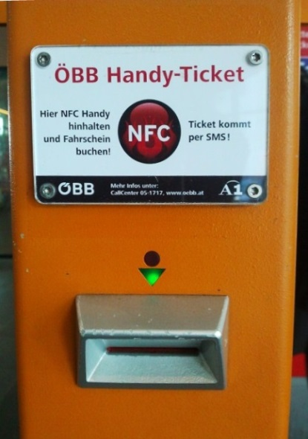
Cargo Carla komplett mit E-Antrieb
E-Bike mit Kupplung und Sensor
Bike mit Kupplung und Sensor
Demo Energie Pack mit Ladegerät
Radkutsche als Rikscha
Verschiedene Container
Kupplung und Sensor als Einzelteile
Technik von GPS und NFC bei Bedarf
Notes:
Nötige Investition für den Start

